Slide 1




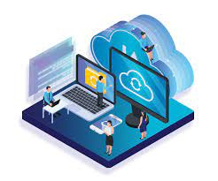

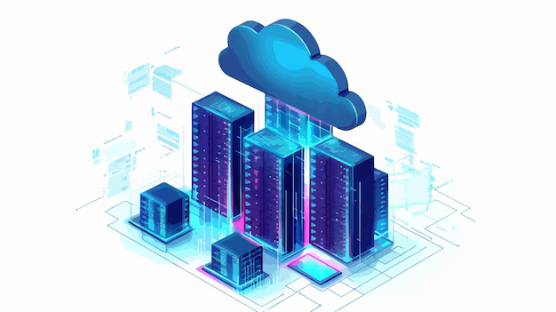


Université Amar Telidji - Laghouat
  CLOUD POUR LES BIG DATA ET LEUR ANALYSE
Chaib Rania

Slide 2

SOMMAIRE
de présentation
01
QUE SONT LE BIG DATA ET LE CLOUD COMPUTING
ET POURQUOI SONT-ILS IMPORTANTS ?
02
DÉFIS ET OPPORTUNITÉS DE L'ANALYSE DU BIG DATA DANS LE CLOUD
03
TECHNOLOGIES ACTUELLES ET ÉMERGENTES POUR LE BIG DATA ET LE CLOUD COMPUTING
04
BONNES PRATIQUES ET EXEMPLES D'APPLICATIONS BIG DATA ET CLOUD COMPUTING
05
AVANTAGES ET RISQUES DU BIG DATA ET DU CLOUD COMPUTING POUR LES ENTREPRISES ET LA SOCIÉTÉ
06
TENDANCES ET ORIENTATIONS FUTURES DU BIG DATA ET DU CLOUD COMPUTING
07
COMMENT LE BIG DATA ET LE CLOUD COMPUTING TRANSFORMENT L'ANALYSE DES DONNÉES

Slide 3
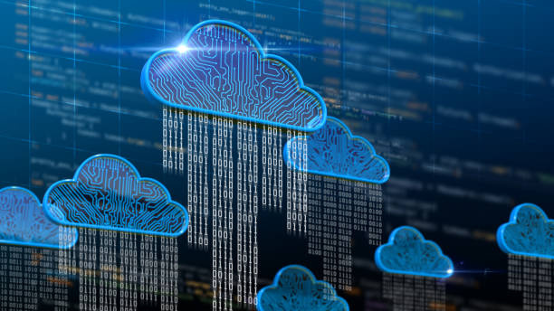
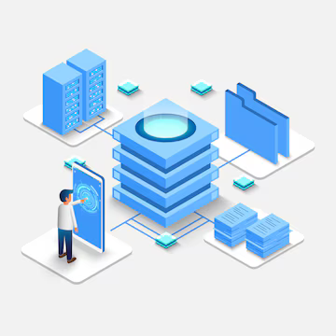
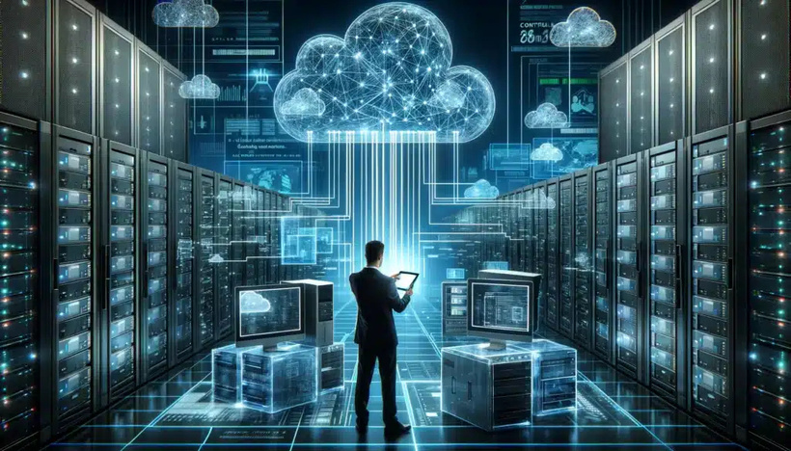
  1. QUE SONT LE BIG DATA ET LE CLOUD COMPUTING
- Le Big Data est un terme qui décrit des ensembles de données trop volumineux et complexes
Le cloud computing est un modèle qui permet d'accéder à la demande à un pool partagé de ressources informatiques,
01

Slide 4

  2. POURQUOI LE BIG DATA ET LE CLOUD COMPUTING SONT-ILS IMPORTANTS ?
Le Big Data et le Cloud Computing sont importants
car ils offrent des avantages significatifs à diverses parties .
-Certains des avantages sont :
prise de décision améliorée
efficacité
et productivité améliorées
Extensibilité
et
flexibilité accrues
Coûts et risques réduits
02

Slide 5
  3. QUEL EST LE LIEN ENTRE LE BIG DATA ET LE CLOUD COMPUTING ?
- Le Big Data crée le besoin et l’opportunité du cloud computing
  -Le cloud computing facilite et prend en charge le Big data
03

Slide 6




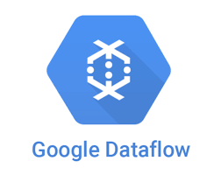
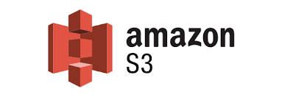

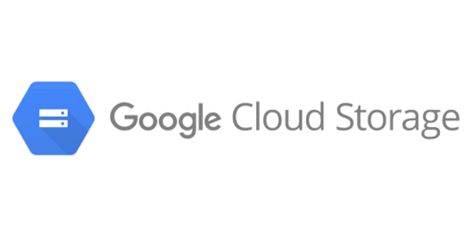
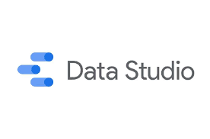
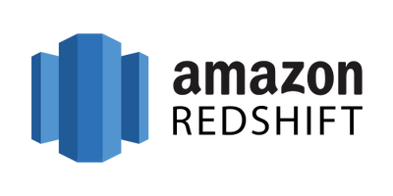
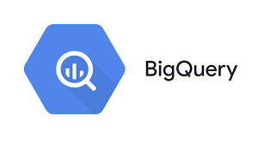
  SERVICES DU TRAITEMENT
  SERVICES DE STOCKAGE
  SERVICES VISUALISATION
  SERVICES D'ANALYSE
04

Slide 7
  DÉFIS ET OPPORTUNITÉS DE L'ANALYSE DU BIG DATA DANS LE CLOUD
05

Slide 8

01
Sécurité et confidentialité des données
05
02
Visualisation et présentation des données
Qualité et provenance des données
Traitement et analyse des données
Intégration et connectivité des données
04
03
06

Slide 9
  TECHNOLOGIES ACTUELLES ET ÉMERGENTES POUR LE BIG DATA ET LE CLOUD COMPUTING :
07

Slide 10




EDGE COMPUTING
INFORMATIQUE SANS SERVEUR
APPRENTISSAGE FÉDÉRÉ
BLOCKCHAIN
architecture qui permet de stocker les donnees plus proche de leurs sources , permettant ainsi de
reduire la latence des donnees et d’assurer la sécurité,
la confidentialité et la fiabilité de la transmission et du traitement des données.
un modèle qui soustrait la gestion des serveurs de l'infrastructure et des ressources aux développeurs et aux utilisateurs d'applications, et leur permet de se concentrer sur la logique et les fonctionnalités métier de leurs applications
une technique d'apprentissage automatique
qui permet à plusieurs entités de former de manière collaborative un modèle partagé ,
sans échanger leurs données entre elles ou à un serveur central
une technologie qui permet de securise la transaction des donnees
de maniere transparante et decentralisee sans avoir besoin d’un intermediaire
08

Slide 11


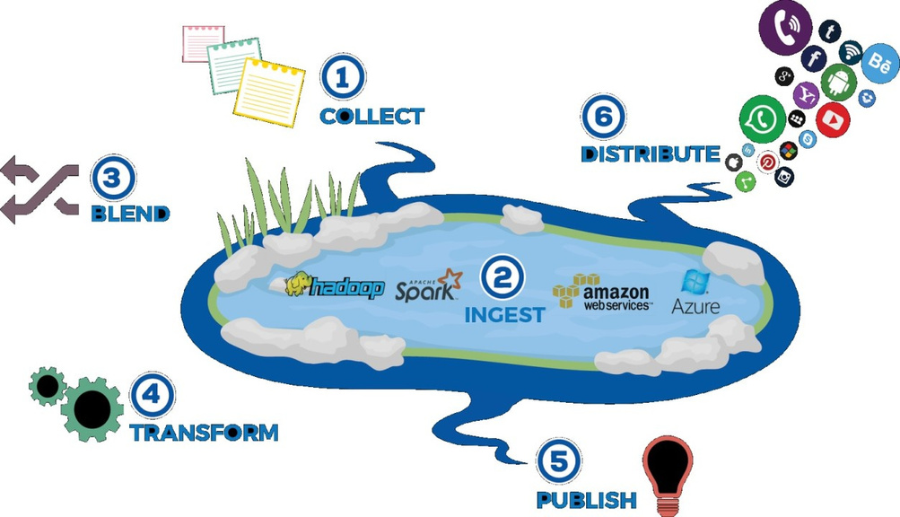

  BONNES PRATIQUES ET EXEMPLES D'APPLICATIONS BIG DATA ET CLOUD COMPUTING
Certaines des meilleures pratiques et exemples d’applications Big Data et Cloud Computing sont :
un lac de données est un référentiel centralisé qui stocke des données brutes, non structurées et semi-structurées provenant de diverses sources , permet aux utilisateurs d'accéder et d'analyser les données dans leur format natif
Data Lake
09

Slide 12

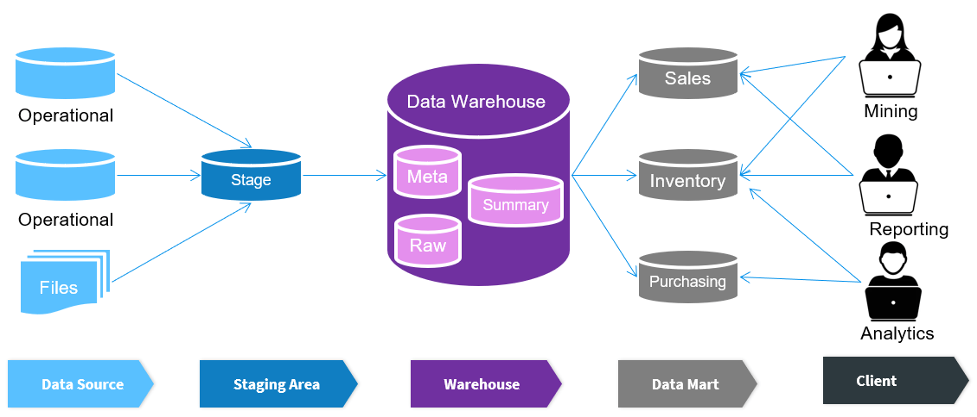
  BONNES PRATIQUES ET EXEMPLES D'APPLICATIONS BIG DATA ET CLOUD COMPUTING
Certaines des meilleures pratiques et exemples d’applications Big Data et Cloud Computing sont :
un entrepôt de données est un référentiel centralisé qui stocke des données structurées et organisées provenant de diverses sources ,fournissant des capacités de stockage et de traitement évolutives
Data Warehouse
10

Slide 13

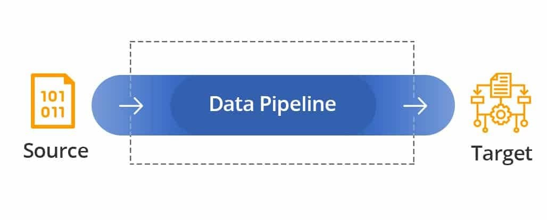
  BONNES PRATIQUES ET EXEMPLES D'APPLICATIONS BIG DATA ET CLOUD COMPUTING
Certaines des meilleures pratiques et exemples d’applications Big Data et Cloud Computing sont :
un pipeline de données est une séquence d'étapes qui ingère, transforme et fournit des données provenant de diverses sources vers diverses destinations. Il prend en charge l'intégration des données, la qualité des données, la gouvernance des données et l'analyse des données
pipeline de données
11

Slide 14



  AVANTAGES ET RISQUES DU BIG DATA ET DU CLOUD COMPUTING POUR LES ENTREPRISES ET LA SOCIÉTÉ
12

Slide 15






01. Avantages économiques
Certains des avantages du big data et du cloud computing
02.Avantages sociaux
03. Avantages de l'innovation
13

Slide 16

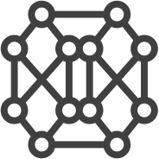
01. Risques liés à la vie privée
02. Risques de sécurité
Certains des risques liés au Big Data et au Cloud Computing
03. Risques éthiques
04. Risques environnementaux
14

Slide 17


  TENDANCES ET ORIENTATIONS FUTURES DU BIG DATA ET DU CLOUD COMPUTING
15

Slide 18



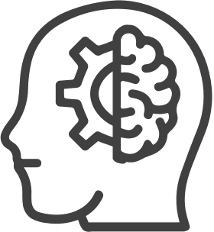

Convergence du big data et du cloud computing
01.
Le Big Data nécessite que le cloud computing fournisse des ressources
de stockage et de traitement évolutives, élastiques et rentables, tandis que le cloud computing exploite
le big data pour offrir des services et des solutions à valeur ajoutée
Edge computing et fog computing
02.
L’Edge Computing et le Fog Computing visent à réduire la latence,
la bande passante et la consommation d’énergie de la transmission et du traitement des données.
Informatique sans serveur et fonction en tant que service (FaaS)
03.
permettent aux utilisateurs de se concentrer sur
les fonctionnalités et logique de leurs applications, bénéficient de la haute disponibilité, des performances et
de l'évolutivité du cloud computing.
Multi-cloud et cloud hybride
04.
le multi-cloud et le cloud hybride sont deux stratégies qui impliquent l'utilisation
de plusieurs fournisseurs ou plateformes cloud, simultanément ou de manière interchangeable
16

Slide 19
  COMMENT LE BIG DATA ET LE CLOUD COMPUTING TRANSFORMENT L'ANALYSE DES DONNÉES
17

Slide 20

Les avantages
Les défis et les limites
Performances et efficacité améliorées.
Qualité et véracité des données.
Augmentation de la valeur et de l'innovation.
Sécurité et confidentialité des données
Qualité et fiabilité améliorées.
Éthique et gouvernance des données
18

Slide 21

  CONCLUSION
  Le Big Data et le cloud computing ne sont pas seulement des technologies, mais des outils puissants pour améliorer l'analyse des données et créer de la valeur. Cependant, leur utilisation nécessite une gestion responsable pour surmonter les défis et les risques. Leur objectif final est de produire des solutions utiles et impactantes pour divers domaines.
19

Slide 22
  MERCI !

